Slide 1
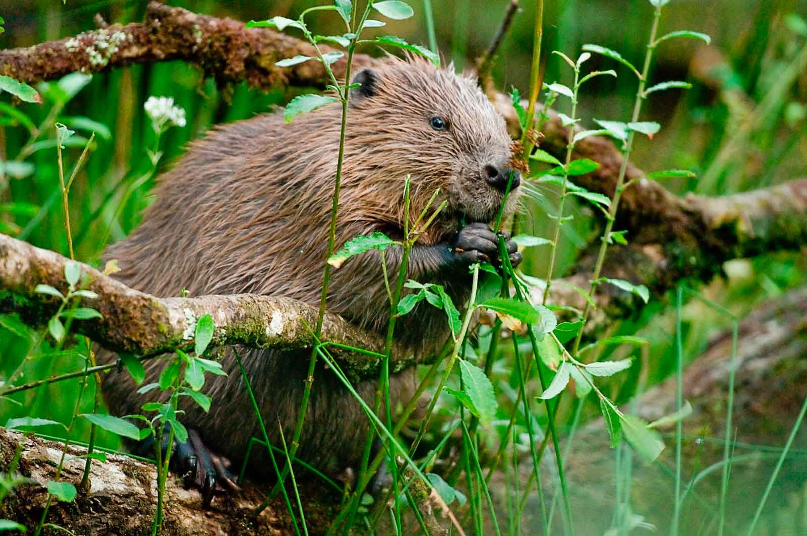
Трудолюбивые бобры

Slide 2
Цель проекта
Воспитать доброе, милосердное, ответственное отношение к природе, сформировать убеждение, что красота природы бесценна, поэтому ее надо охранять.
Задачи проекта:
вызвать интерес к объектам животного мира;
расширить знания детей о жизни бобров в природе;
узнать их внешний вид, образ жизни и питания;
узнать интересные факты о бобрах;
воспитать любовь к природе, стремление заботиться о ней, беречь и охранять ее обитателей.

Slide 3
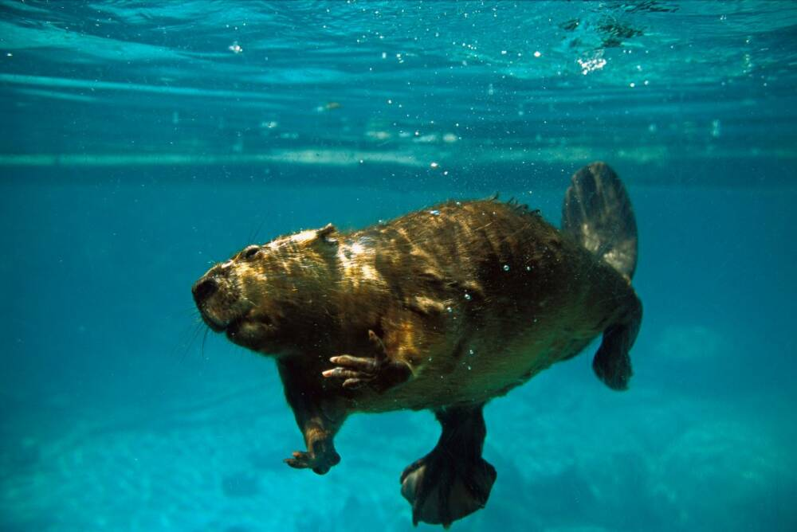
Бобр – довольно крупное животное, которое живет на границе воды с сушей. Обычно бобр селится на небольших водоемах. Это животное получило свою славу благодаря умению строить крепкие плотины и хорошо плавать. Сам бобер крупное животное, весящее до 30 килограмм. Весь бобер покрыт мехом, кроме хвоста. В воде животное не намокает, до кожи вода не проникает. животное быстро высыхает, никогда не мерзнет.

Slide 4
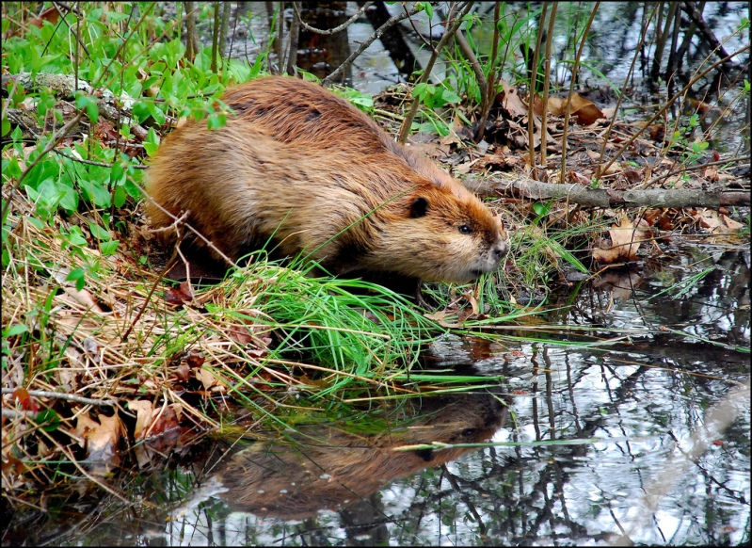
Внешность бобра:
Длина тела достигает 1-1,3 м, высота в плече – до 35,5 см, масса – до 32 кг. Тело у бобра приземистое, с укороченными пятипалыми конечностями, задние значительно сильнее передних. Хвост веслообразный, сильно уплощённый сверху вниз. Волосы на хвосте только у основания, остальная часть покрыта крупными роговыми щитками, между которыми растут редкие, короткие и жёсткие волоски. Наверху по средней линии хвоста тянется роговой киль. Глаза у бобра небольшие, уши широкие и короткие, едва выступающие над уровнем меха. Ушные отверстия и ноздри смыкаются под водой, глаза закрываются мигательными перепонками.

Slide 5
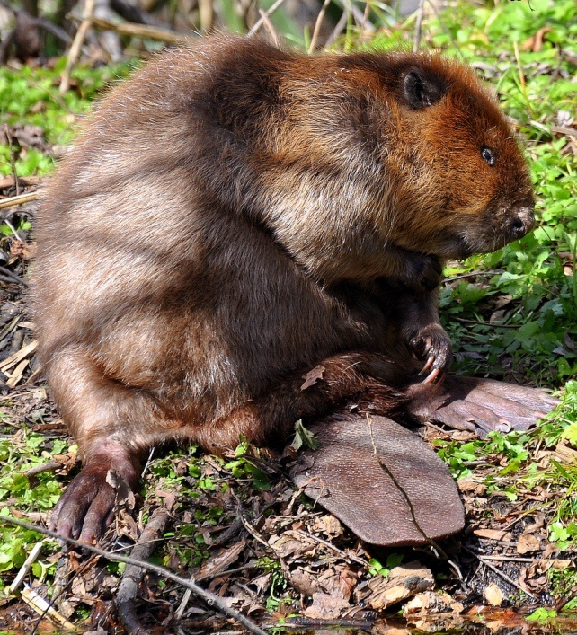
Про мех бобра
Мех бобра – самый ценный и дорогой вид меха, который с давних времен пользовался огромным спросом . Мех речного бобра не только удивительно красив, но и обладает значительной прочностью благодаря грубым остевым волосам и густой шелковистой подпушке. Не менее привлекательна и окраска меха: от светло-каштанового до почти черного, темно-бурого оттенка туловища и совершенно черного цвета хвоста и конечностей. В дикой природе истребление бобров строго запрещено, так как эти милые зверушки занесены в Красную книгу.занесены в Красную книгу.

Slide 6
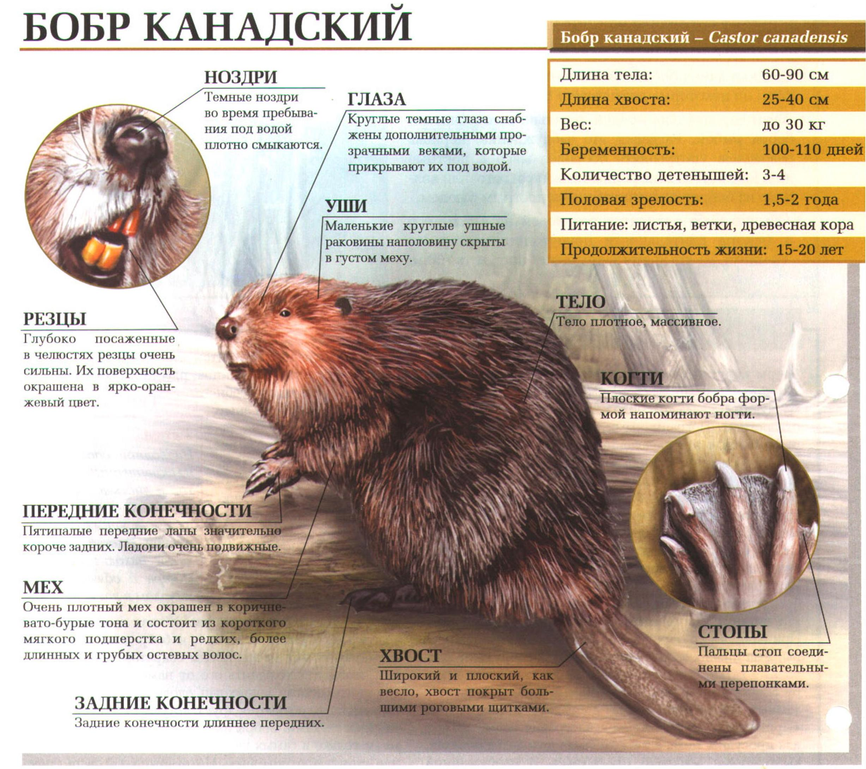

Slide 7
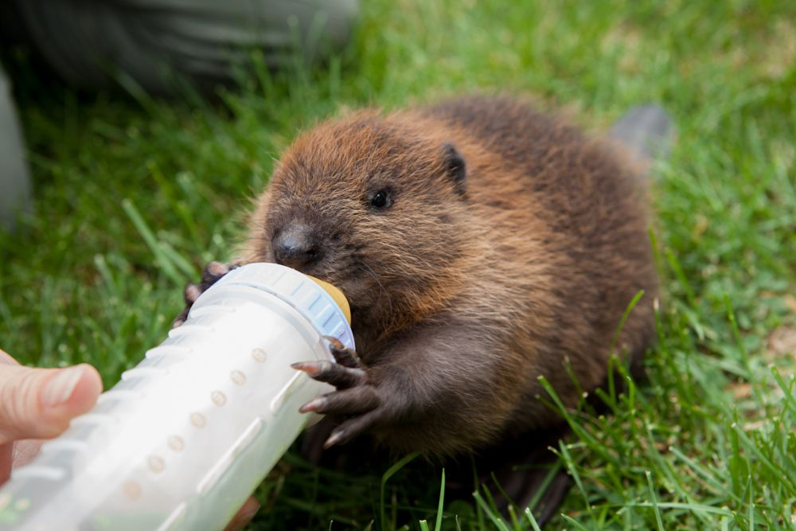
☺Секунда милоты☺

Slide 8
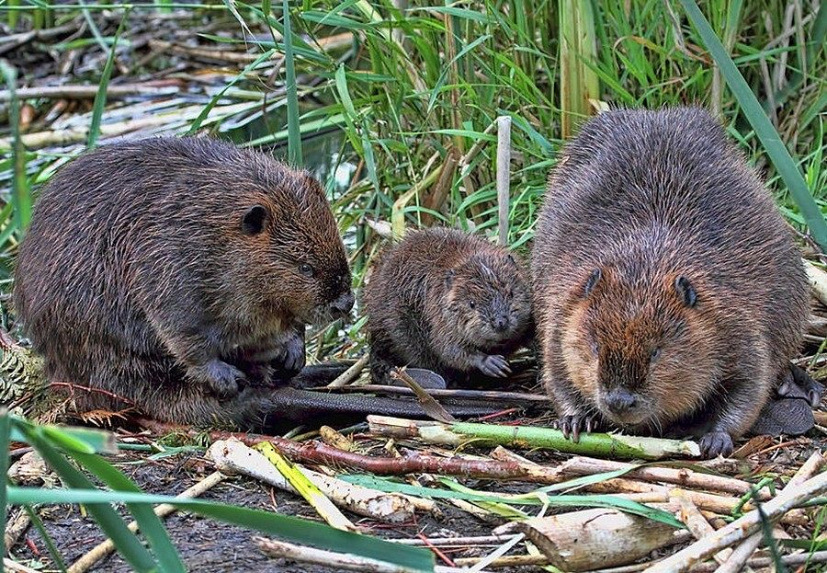
Образ жизни животного
Бобры редко отходят далеко от водоема. Как правило, живут семьями. Обычно семья состоит из 5-6 бобров. Но некоторые живут и в одиночку. Наиболее активными бывают осенью. Зимой основную время живут в заранее построенных жилищах. Продолжительность жизни – 15-25 лет. В неволе они могут дожить до 25 лет, а на природе обычно их жизнь не превышает 15 лет.

Slide 9
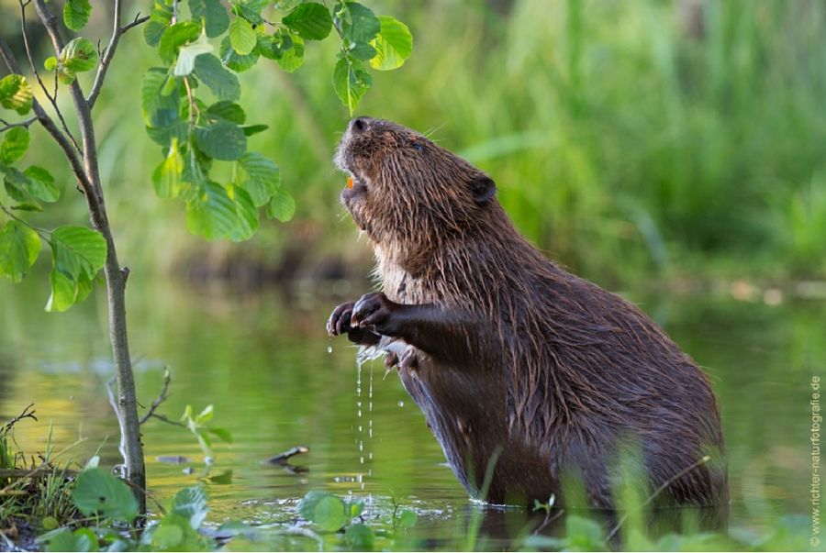
Чем питаются бобры
Бобры относятся к растительноядным животным. Они питаются исключительно растениями, не употребляют в пищу мяса. Предпочитают ту растительность, которая растет вдоль берегов рек, озер, других водоемов. Пьют воду они из водоемов. Еще они любят объедать кору деревьев. Как правило, летом еды хватает. Но зимой количество еды резко ограничено. Поэтому бобры делают запасы на зиму: траву, кору деревьев они прячут под водой.

Slide 10
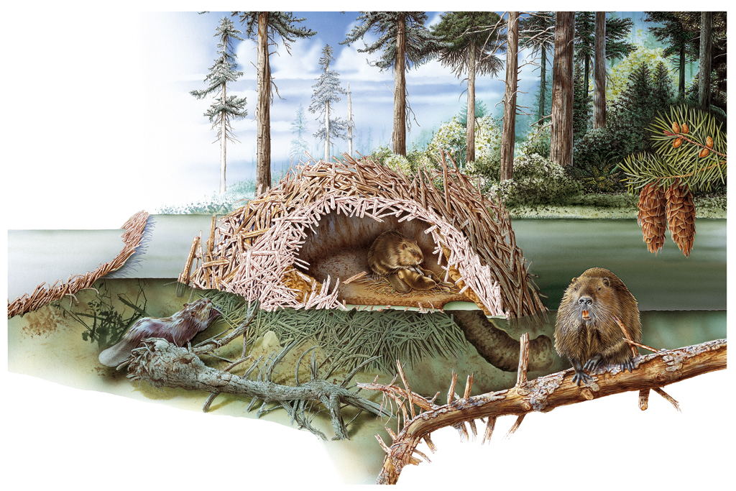
Как бобры строят плотины
Бобры – искусные строители. Не имея под рукой ни клея, ни гвоздей, они могут построить крепкие конструкции, которые будут стоять не один сезон. Для начала стройки, бобру нужно завалить дерево. Они подгрызают дерево непосредственно у корня, валят непосредственно на водоем. Сверху на дерево бобры начинают укладывать хворост, мелкие ветки. Дом у бобра плавает по реке. Называют его хаткой, под водой дом похож на лабиринт.

Slide 11
Выводы
Отдыхая в выходные на даче, мы с родителями часто становимся свидетелями жизнедеятельности бобров. Мне было интересно подробнее узнать об этих зверьках. Данный проект помог мне ответить на многие вопросы.
Я сделал вывод, что природа удивительна и многогранна. Животные как и люди трудятся, строят дома, утепляют их, запасаются кормом на зиму, стараются для своих семей, заботятся о потомстве.
Теперь я знаю об этих зверьках гораздо больше. Буду продолжать наблюдать и восхищаться ими!

